Slide 1



Estrategia de Marca y Branding
Ejercicios
Con la colaboración de:
Plan de Recuperación, Transformación y Resiliencia – Financiado por la Unión Europea – Next GenerationEU

Slide 2

Declaración del problema
Estructura
¿Qué problema buscas resolver?
Problema: (Escríbelo en una sola oración)
Resolver, ofrecer, mejorar, Incrementar...
¿Cómo piensas hacerlo?
A través de, dando, entregando, ofreciendo....
¿Por qué resolver este problema es relevante?
Permitiéndoles, optimizando, dando acceso, resolviendo...

Slide 3
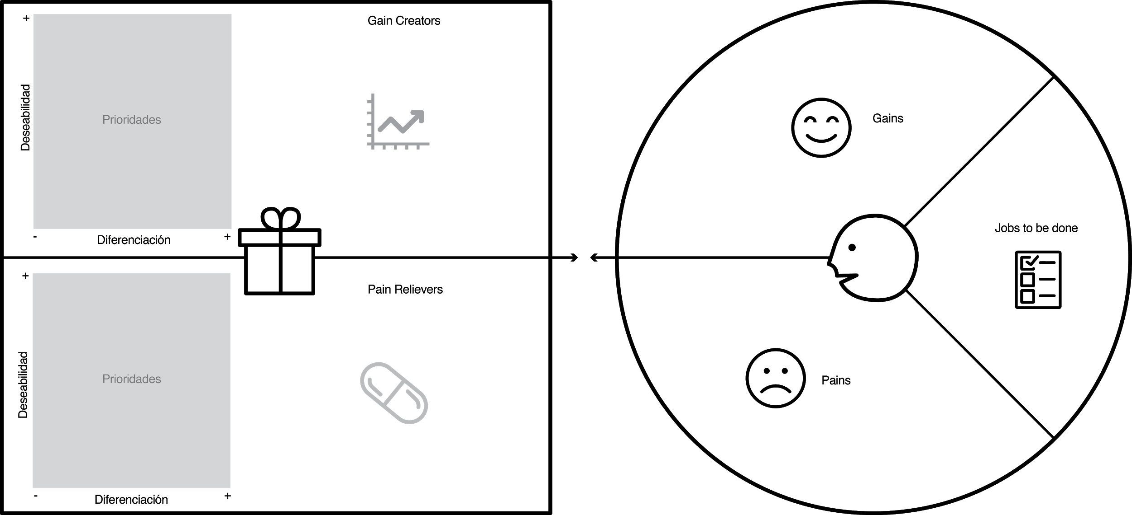
Perfil del usuario
LO QUE SE BUSCA RESOLVER
BENEFICIO
OBSTÁCULOS, DOLOR, PROBLEMA

Slide 4
Propuesta de Valor

Slide 5
Propuesta de Valor
Orden de prioridad a partir de Deseabilidad, diferenciación y viabilidad:
Orden de prioridad a partir de Deseabilidad, diferenciación y viabilidad:

Slide 6
Formato para escribir
Propuesta de Valor
Nombre de la marca (Si aún no tiene ponemos nuestro nombre)
Verbo
Razón de ser de la marca / creencia
En
Beneficio central que se busca ofrecer al usuario
¿Qué quiere lograr el usuario?
¿Cómo se soluciona el Problema o se genera un Beneficio?
Lo que se busca resolver
Solución problema/Creación Beneficio
Redacta en 1 frase:

Slide 7
Declaración de la
Propuesta de Valor
En
A través de :

Slide 8
PROPÓSITO
POR QUÉ
ⓒ María Mateo - 2023

Slide 9
VISIÓN
QUÉ
ⓒ María Mateo - 2023

Slide 10
MISIÓN
CÓMO
ⓒ María Mateo - 2023

Slide 11
VALORES
CON QUÉ
ⓒ María Mateo - 2023

Slide 12
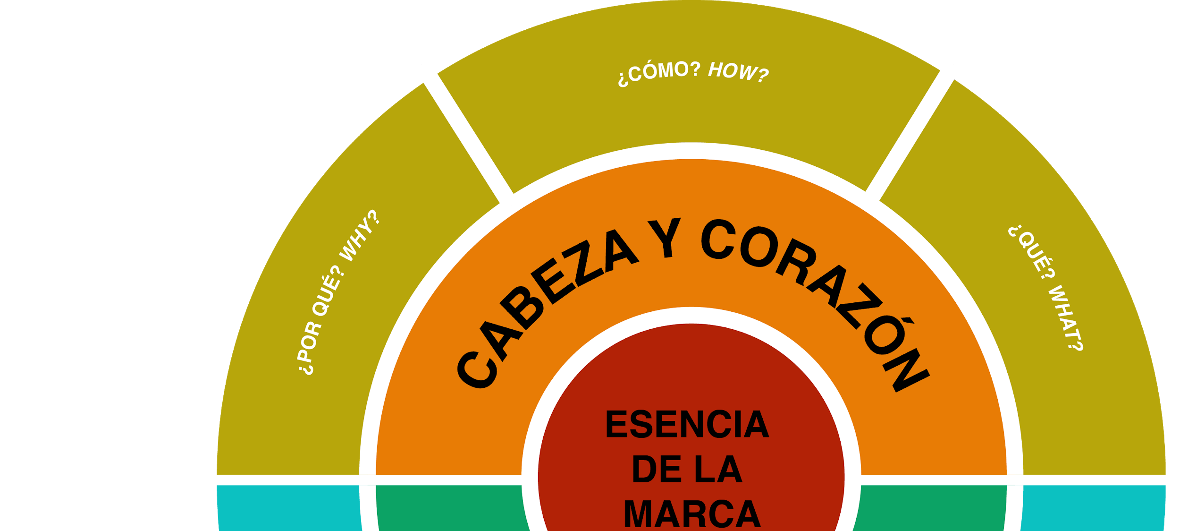
Esencia de la marca
Cabeza y Corazón
¿Por qué existe la marca?
¿Cuál es el problema que el fundador busca resolver sin importar el tiempo ni el producto o el servicio?
¿Cómo lo hará?
Medidas acciones y estrategias que sigue la marca para poder lograr su objetivo o misión.
¿Qué es lo que ofrecerá?
Medio a través del cual se logra la misión o el objetivo de la marca, es el producto o servicio que ofrece.

